Slide 1

第十四章
二极管和三极管
电子技术
模拟电路部分
(1-<number>)

Slide 2

第十四章 二极管和三极管
§ 14.1 半导体的导电特性
§ 14.2 PN结及其单向导电性
§ 14.3 二极管
§ 14.4 稳压二极管
§ 14.5 晶体管
§ 14.6 光电器件
(14-<number>)

Slide 3
§14.1 半导体的导电特性
导体、半导体和绝缘体
导 体：自然界中很容易导电的物质称为导体，金
属一般都是导体。
绝缘体：有的物质几乎不导电，称为绝缘体，如橡皮、陶瓷、塑料和石英。
半导体：另有一类物质的导电特性处于导体和绝缘体之间，称为半导体，如锗、硅、砷化镓和一些硫化物、氧化物等。
(14-<number>)

Slide 4
14.1.1 本征半导体
一、本征半导体的结构
现代电子学中，用的最多的半导体是硅(Si)和锗(Ge)，它们的最外层电子（价电子）都是四个。
Si
Ge
通过一定的工艺过程，可以将半导体制成晶体。
(14-<number>)

Slide 5
本征半导体：完全纯净的、结构完整的半导体晶体。
在硅和锗晶体中，每个原子都处在正四面体的中心，而相邻四个原子位于四面体的顶点，每个原子与其相邻的原子之间形成共价键，共用一对价电子。
硅和锗的晶体结构：
(14-<number>)

Slide 6
共价键中的两个电子被紧紧束缚在共价键中，称为束缚电子，常温下束缚电子很难脱离共价键成为自由电子，因此本征半导体中的自由电子很少，所以本征半导体的导电能力很弱。
+4
+4
+4
+4
二、本征半导体的导电机理
1.载流子、自由电子和空穴
在常温下，由于热激发，使一些价电子获得足够的能量而脱离共价键的束缚，成为自由电子，同时共价键上留下一个空位，称为空穴。
(14-<number>)

Slide 7
空穴
+4
+4
自由电子
+4
+4
束缚电子
自由电子、空穴成对出现
半导体的导电能力如何提高？
(14-<number>)

Slide 8
2.本征半导体的导电机理
本征半导体中存在数量相等的两种载流子：自由电子和空穴。
自由电子：在晶格中运动；空穴：在共价键中运动
本征半导体中电流由两部分组成：
+4
+4
1. 自由电子移动产生的电流。
2. 空穴移动产生的电流。
+4
+4
本征半导体的导电能力取决于载流子的浓度。
(14-<number>)

Slide 9
14.1.2 N 型半导体和P 型半导体
在本征半导体中掺入某些微量的杂质，使半导体的某种载流子的浓度大大增加。
N 型半导体：自由电子浓度大大增加的杂质半导体，也称为（电子半导体）。
P 型半导体：空穴浓度大大增加的杂质半导体，也称为（空穴半导体）。
(14-<number>)

Slide 10
一、N 型半导体
在硅或锗晶体中掺入少量的五价元素磷（或锑），
N 型半导体中的载流子是什么？
因掺杂浓度远大于本征半导体中载流子浓度，所以自由电子浓度远大于空穴浓度。
自由电子称为多数载流子（多子）
空穴称为少数载流子（少子）。
多余
电子
+4
+4
+5
+4
磷原子
(14-<number>)

Slide 11
二、P 型半导体
在硅或锗晶体中掺入少量三价元素硼（或铟），
P 型半导体中
空穴--多子
自由电子--少子。
空穴
空位
+4
+4
+3
+4
硼原子
(14-<number>)

Slide 12
三、杂质半导体的示意表示法
－
－
－
－
－
－
+
+
+
+
+
+
－
－
－
－
－
－
+
+
+
+
+
+
－
－
－
－
－
－
+
+
+
+
+
+
－
－
－
－
－
－
+
+
+
+
+
+
P 型半导体
N 型半导体
杂质型半导体中多子和少子的移动都可形成电流，但由于数量关系，起导电作用的主要是多子，受温度影响较小。
一般近似认为多子与杂质浓度相等。
(14-<number>)

Slide 13

课堂练习
a
1. 在杂质半导体中多子的数量与
（a. 掺杂浓度、b.温度）有关。
b
2. 在杂质半导体中少子的数量与
（a. 掺杂浓度、b.温度）有关。
c
3. 当温度升高时，少子的数量
（a. 减少、b. 不变、c. 增多）。
4. 在外加电压作用下，P 型半导体中电流主要
是 ，N 型半导体中电流主要是 。
（a. 电子电流、b.空穴电流）
b
a
(14-<number>)

Slide 14
§14.2 PN 结及其单向导电性
PN 结的形成
在同一片半导体基片上，分别制造P 型半导体和 N 型半导体，经过载流子的扩散，在它们的交界面处就形成了PN 结。
(14-<number>)

Slide 15
内电场越强，漂移运动就越强，而漂移的结果使空间电荷区变薄。
漂移运动
P型半导体
N型半导体
内电场E
－
－
－
－
－
－
+
+
+
+
+
+
－
－
－
－
－
－
+
+
+
+
+
+
－
－
－
－
－
－
+
+
+
+
+
+
－
－
－
－
－
－
+
+
+
+
+
+
空间电荷区，
也称耗尽层。
扩散的结果是使空间电荷区逐渐加宽。
扩散运动
(14-<number>)
Notes:
P，N区由于浓度差，引起N区电子向P区扩散，同样P区空穴也向N区扩散，扩散的结果，在交界面两侧留下不能移动的正负离子，它们之间相互作用，生成一个电场，方向由N区指向P区，由于该电场存在于结合的半导体中，所以称为内建电场 。
漂移运动因内建电场产生，但并不反作用于电场，或者说对电场的作用微乎其微~ 。

Slide 16
漂移运动
P型半导体
N型半导体
内电场E
－
－
－
－
－
－
+
+
+
+
+
+
－
－
－
－
－
－
+
+
+
+
+
+
－
－
－
－
－
－
+
+
+
+
+
+
－
－
－
－
－
－
+
+
+
+
+
+
当扩散和漂移这一对相反的运动最终达到平衡时，相当于两个区之间没有电荷运动，空间电荷区的厚度固定不变。
扩散运动
(14-<number>)

Slide 17
电位V
V₀
－
－
－
－
－
－
+
+
+
+
+
+
－
－
－
－
－
－
+
+
+
+
+
+
－
－
－
－
－
－
+
+
+
+
+
+
－
－
－
－
－
－
+
+
+
+
+
+
空间
电荷区
P 型区
N 型区
(14-<number>)

Slide 18
注意:
1.空间电荷区中几乎没有载流子。
2.空间电荷区中内电场阻碍P 区中的空穴、N区中的自由电子（都是多子）向对方运动（扩散运 动）。
(14-<number>)

Slide 19
PN结的单向导电性
内电场被削弱，多子扩散加强，能够形成较大的正向电流。
一、PN 结加正向电压
变薄
－
+
+
－
+
_
P
N
－
+
－
+
内电场
外电场
R
E
(14-<number>)

Slide 20
内电场被加强，多子扩散受到抑制，少子漂移加强，但因少子数量有限，只能形成较小的反向电流。
二、PN 结加反向电压
变厚
－
+
_
－
+
+
P
N
－
+
－
+
内电场
外电场
R
E
(14-<number>)

Slide 21
总结：
1、加正向电压时，PN结处于导通状态，呈低电阻，正向电流较大。
2、加反向电压时，PN结处于截止状态，呈高电阻， 反向电流很小。
PN 结具有单向导电性
(14-<number>)

Slide 22
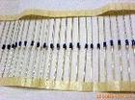
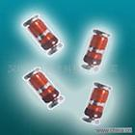

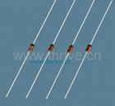
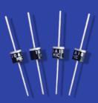
14.3 二极管
检波 开关
发光 稳压 整流
(14-<number>)

Slide 23
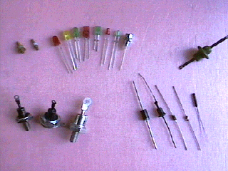
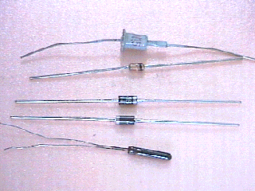
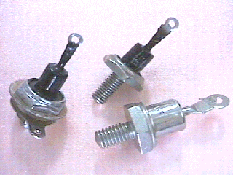
(14-<number>)

Slide 24
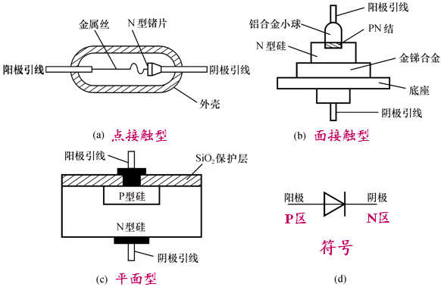
一、基本结构：PN 结加上管壳和引线。
用于集成电路制作工艺中。PN结结面积可大可小，用于高频整流和开关电路中。
结面积小、结电容小、正向电流小。用于检波和变频等高频电路。
结面积大、正向电流大、结电容大，用于工频大电流整流电路。
(14-<number>)

Slide 25
二、伏安特性：
非线性
正向特性
I
反向电流
在一定电压
范围内保持
常数。
+
–
P
N
导通压降
硅0.6~0.8V锗0.2~0.3V
U
反向击穿
电压U_{(BR)}
死区电压
硅管0.5V锗管0.1V
–
+
反向特性
P
N
外加电压大于反向击穿电压时，二极管被击穿，失去单向导电性。
外加电压大于死区电压，二极管才能导通。
(14-<number>)

Slide 26
三、主要参数
1. 最大整流电流 I_{OM}
二极管长时间使用时，允许流过二极管的最大正向平均电流。
2. 反向工作峰值电压U_{RWM}
保证二极管不被击穿而给出的反向峰值电压，一般是反向击穿电压U_{(BR)}的一半或三分之二。
3. 反向峰值电流 I_{RM}
反向电流越大，说明二极管的单向导电性越差。
反向电流受温度影响，温度越高反向电流越大。
(14-<number>)

Slide 27
指二极管加反向峰值工作电压时的反向电流。反向电流越大，说明二极管的单向导电性越差。
反向电流受温度影响，温度越高反向电流越大。
硅管的反向电流较小（ <几微安），锗管的反向电流要比硅管大几十到几百倍。
以上均是二极管的直流参数，二极管的应用主要是利用它的单向导电性，它可应用于整流、检波、限幅、保护等等。
(14-<number>)

Slide 28
二极管电路分析
定性分析：判二极管的工作状态 ---- 导通、截止
I
导通压降
U
实际二极管：正向导通 ---- 硅 0.6~0.8V 锗 0.2~0.3V
(14-<number>)

Slide 29
伏安特性：
非线性
I
+
–
P
N
反向电流在一定电压范围内保持常数。
导通压降
硅0.6~0.8V锗0.2~0.3V
U
反向击穿
电压U_{(BR)}
硅管0.5V锗管0.1V
死区电压
–
+
P
N
外加电压大于反向击穿电压时，二极管被击穿，失去单向导电性。
外加电压大于死区电压，二极管才能导通。
(14-<number>)

Slide 30
理想二极管：正向导通 ---- 管压降为零
反向截止 ---- 相当于断开
I
导通压降
U
硅0.7V
锗0.2V
(14-<number>)

Slide 31
二极管电路分析
分析方法：
1. 断开二极管
2. a) 分析其两端电位高低，
b) 或其两端所加电压 U_{D} 的正负。
3. a) V阳 > V阴 → 导通
V阳 < V阴 → 截止
b) U_{D} > 0 → 导通
U_{D} < 0 → 截止
(14-<number>)

Slide 32
二极管：死区电压=0 .5V，正向压降≈0.7V(硅二极管) 理想二极管：死区电压=0 ，正向压降=0
二极管的应用举例
例1：二极管半波整流
u_{i}
t
u_{i}
u_{o}
R_{L}
u_{o}
t
(14-<number>)

Slide 33
例2：已知：管子为锗管，VA = 3V，VB = 0V。导通压降为0.3V，试求：VY = ?
解：
方法：先判二极管谁优先导通，
导通后二极管起嵌位作用
两端压降为定值。
DA
VA
DB
VB
VY
因：VA > VB
故：DA优先导通 DB截止
若：DA导通压降为0.3V
则：VY = 2.7V
R
-12V
P12：例14.3.2
(14-<number>)

Slide 34
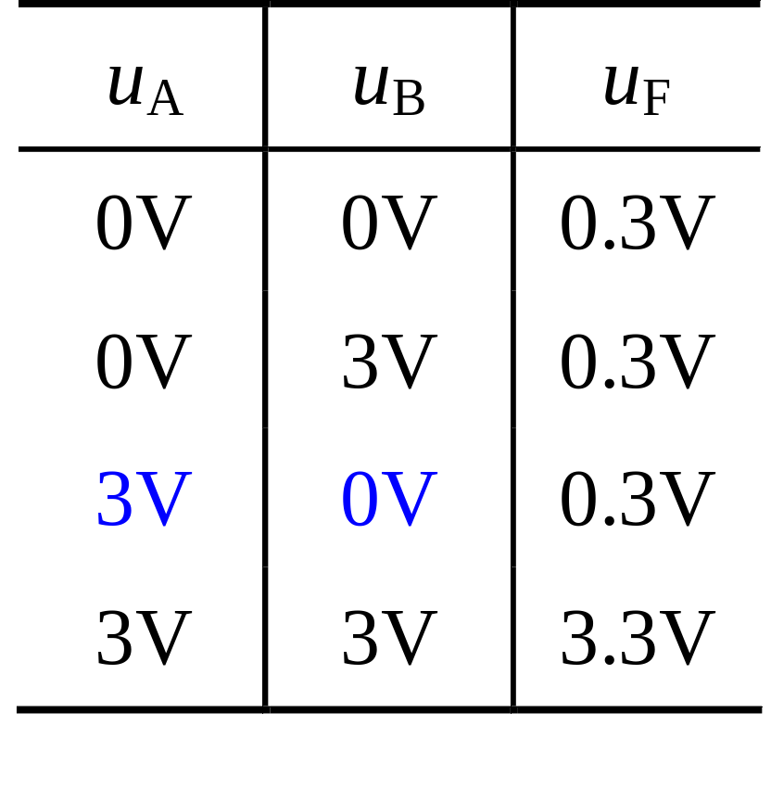
例3：
+12V
0.3V
D₁
0.3V
A
F
0.3V
D₂
B
3.3V
设二极管的导通压降为0.3伏。
(14-<number>)

Slide 35
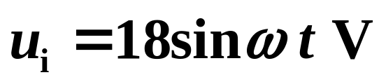

例4：
R
已知：
二极管是理想的，试画出 u_{o} 波形。
+
+
D
u_{i}
u_{o}
8V
–
–
二极管的用途：
整流、检波、
限幅、钳位、开
关、元件保护、
温度补偿等。
u_{i}
参考点
18V
8V
二极管阴极电位为 8 V
u_{i} > 8V，二极管导通，可看作短路 u_{o} = 8V
u_{i} < 8V，二极管截止，可看作开路 u_{o} = u_{i}
(14-<number>)

Slide 36
例7：二极管的应用 ---- 检波
u_{I}
t
t1
t2
u_{R}
u_{I}
u_{R}
u_{O}
R
R_{L}
t
u_{O}
u_{R}：R和C构成微分电路
t
P11：例14.3.1
(14-<number>)

Slide 37
作业
14.3.2
14.3.5
返回
(14-<number>)

Slide 38
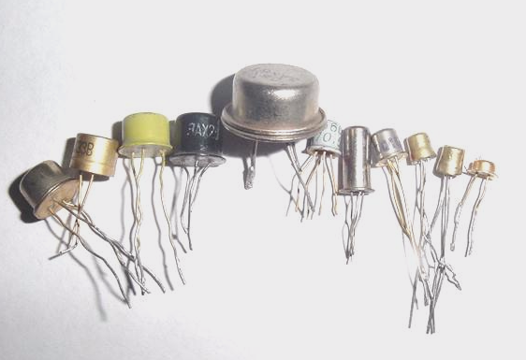
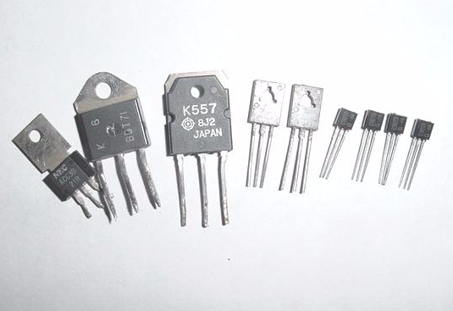
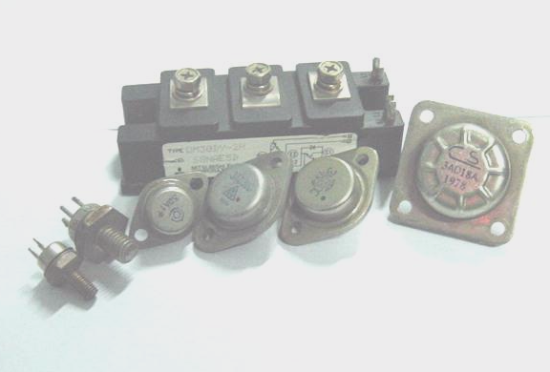
§14.5 晶体管
(a) 金属圆壳封装三极管 (b) 塑料封装三极管 (c) 大功率三极管
(14-<number>)

Slide 39
14.5.1 基本结构
B
E
E
SiO₂保护膜
铟球
结构图
P
B
N型锗
N型硅
P型硅
N型硅
P
铟球
C
C
(a)平面型
(b)合金型
常见：硅管主要是平面型，锗管都是合金型
(14-<number>)

Slide 40
发射结
集电结
发射结
集电结
发射极
集电极
发射极
集电极
E
N
P
N
C
E
P
N
P
C
发射区
基区
集电区
发射区
基区
集电区
B
B
基极
基极
符号
C
符号
C
C
C
I_{C}
I_{B}
N
I_{B}
I_{C}
P
B
T
B
P
N
B
T
B
I_{E}
N
I_{E}
P
E
E
E
E
NPN型晶体管
PNP型晶体管
(14-<number>)

Slide 41
结构特点：
集电区：
面积最大
集电极
C
基区：最薄，
掺杂浓度最低
集电结
N
基极
P
B
N
发射结
E
发射区：掺
杂浓度最高
发射极
(14-<number>)

Slide 42
14.5.2 电流分配和放大原理
三极管放大的外部条件：
发射结正偏、集电结反偏
C
从电位的角度看
NPN
发射结正偏 V_{B}>V_{E}
集电结反偏 V_{C}>V_{B}
N
B
R_{C}
P
R_{B}
N
E_{C}
PNP
发射结正偏 V_{B}<V_{E}
集电结反偏 V_{C}<V_{B}
E_{B}
E
(14-<number>)

Slide 43
各电极电流关系及电流放大作用
I_{C}
mA
I_{B}
C
μA
B
3DG100
+
U_{CE}
₋
E_{C}
+
U_{BE}
₋
E
R_{B}
V
V
I_{E}
mA
E_{B}
晶体管电流放大的实验电路 
设 E_{C} = 6 V，改变可变电阻 R_{B}，则基极电流 I_{B}、集电极电流 I_{C} 和发射极电流 I_{E} 都发生变化，测量结果如下表：
(14-<number>)

Slide 44
晶体管电流测量数据
I_{B}(mA)
0
0.02
0.04
0.06
0.08
0.10
I_{C}(mA)
<0.001
0.70
1.50
2.30
3.10
3.95
I_{E}(mA)
<0.001
0.72
1.54
2.36
3.18
4.05
结论:
(1) I_{E} = I_{B} + I_{C} 符合基尔霍夫定律
(2) I_{C} >> I_{B} ， I_{C} ≈ I_{E}
(3) Δ I_{C} >> Δ I_{B}
晶体管的电流放大作用：基极电流的微小变化能够引起集电极电流较大的变化。
放大实质：用一个微小电流的变化去控制一个较大电流的变化，晶体管是电流控制器件。
(14-<number>)

Slide 45
晶体管起放大作用的条件：
发射结必须正向偏置，集电结必须反向偏置。
I_{C}
I_{C}
⊕

I_{B}
+
U_{CE}
₋
I_{B}
+
U_{CE}
₋

B
⊕
B
⊕

+
U_{BE}
₋
+
U_{BE}
₋

⊕
I_{E}
I_{E}
NPN 型晶体管
PNP 型晶体管
(14-<number>)

Slide 46
晶体管内部运动
发射区向基区扩散电子
电子在基区扩散和复合
集电区收集从发射区扩散过来的电子
集电极
C
N
基极
P
B
N
E
发射极
(14-<number>)

Slide 47
电流分配和放大原理
进入P 区的电子除极少数与基区空穴复合，形成电流I_{BE} , 基区要薄，浓度小，使绝大多数电子扩散到集电结.
C
基区空穴向发射区的扩散可忽略.
N
B
P
E_{C}
I_{BE}
N
R_{B}
发射结正偏,发射区电子不断向基区扩散,形成发射极电流 I_{E}。
E
I_{E}
E_{B}
(14-<number>)

Slide 48
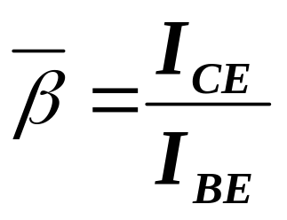
I_{C}=I_{CE}+I_{CBO}≈I_{CE}
集电结反偏，由少子形成的反向电流I_{CBO ，}受温度影响比较大。
C
从发射区扩散到基区到达集电区边缘的电子被拉入集电区形成 I_{CE}。
I_{CE}
I_{CBO}
N
B
P
E_{C}
I_{B}
I_{BE}
N
R_{B}
E
I_{E}
E_{B}
I_{B} = I_{BE} - I_{CBO} ≈ I_{BE}
(14-<number>)

Slide 49
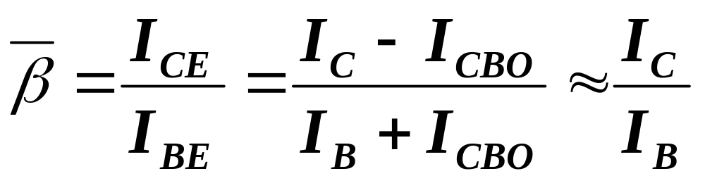
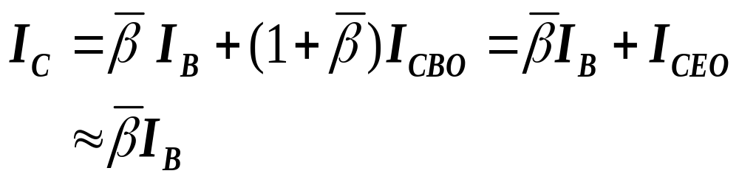
直流电流放大倍数：I_{CE} 与 I_{BE}之比
要使三极管能放大电流，必须使发射结正偏，集电结反偏。
(14-<number>)

Slide 50
P21、图14.5.6
(14-<number>)

Slide 51
14.5.3 特性曲线
即管子各电极电压与电流的关系曲线，是管子内部载流子运动的外部表现，反映了晶体管的性能，是分析放大电路的依据。
为什么要研究特性曲线：
1）直观地分析管子的工作状态
2）合理地选择偏置电路的参数，设计性能良好的电路
重点讨论应用最广泛的共发射极接法的特性曲线
(14-<number>)

Slide 52
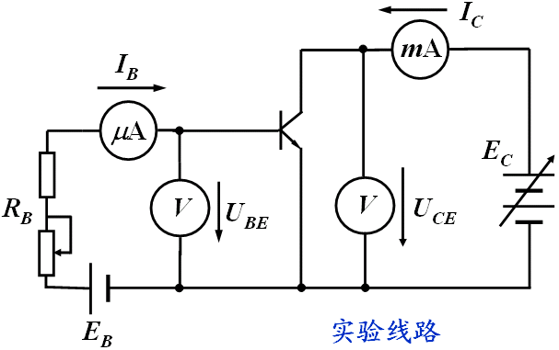
输入回路
输出回路
(14-<number>)

Slide 53
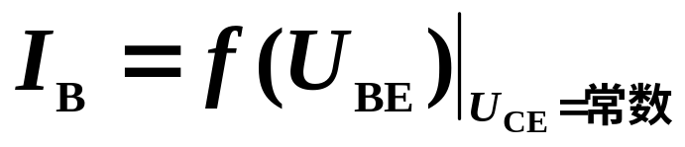
一、输入特性曲线
U_{CE} =0.5V
U_{CE}=0V
I_{B}(μA)
U_{CE} ≥1V
80
60
40
20
U_{BE}(V)
0
0.4
0.8
(14-<number>)

Slide 54
一、输入特性曲线
特点:非线性
工作压降 硅管U_{BE}≈0.6~0.7V锗管U_{BE}≈0.2~0.3V
I_{B}(μA)
80
60
U_{CE}≥1V
40
死区电压硅管0.5V锗管0.1V
20
U_{BE}(V)
0.4
0.8
(14-<number>)

Slide 55
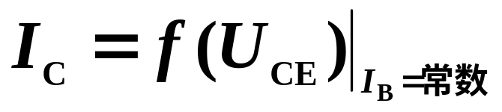
二、输出特性曲线
当U_{CE} 大于一定数值时, I_{C} 只与 I_{B} 有关, 且 I_{C}=β I_{B}
称为放大区或线性区
I_{C}(mA)
100μA
4
80μA
3
60μA
2
对NPN型的三极管，有电位关系：UC>UB>UE；
40μA
发射结正偏
集电结反偏
1
20μA
I_{B}=0
0
3
6
9
12
U_{CE}(V)
(14-<number>)

Slide 56
此区域中 ：
U_{CE}<U_{BE},
发射结正偏，集电结正偏，
β I_{B}>I_{C} ，
称为饱和区
I_{C}(mA)
100μA
4
80μA
3
60μA
2
40μA
深度饱和时
硅管U_{CES} ≈ 0.3V
锗管U_{CES} ≈ 0.1V
1
20μA
I_{B}=0
0
3
6
9
12
U_{CE}(V)
(14-<number>)

Slide 57
三极管作为开关使用时，通常工作在截止和饱和导通状态；作为放大元件使用时，一般要工作在放大状态。
饱和区
（a）三极管的发射结和集电结均正向偏置；
U_{BC}<0, U_{CE}<U_{BE}
（b）三极管的电流放大能力下降，通常有I_{C}<βI_{B}；
（c）U_{CE}的值很小，称此时的电压U_{CE}为三极管的饱和压降，用U_{CES}表示。一般硅三极管的U_{CES}约为0.3V，锗三极管的U_{CES}约为0.1V；
U_{CE}≈0, I_{C}=U_{CC}/R_{C}
（d）三极管的集电极和发射极近似短接，三极管类似于一个开关导通。

Slide 58
I_{C}(mA )
此区域中 ：I_{B}=0, I_{C}=I_{CEO} U_{BE}< 死区电压，
发射结反偏，集电结反偏，
称为截止区。
100μA
4
80μA
3
60μA
2
40μA
1
20μA
I_{B}=0
0
3
6
9
12
U_{CE}(V)
(14-<number>)

Slide 59
（a）发射结和集电结均反向偏置；
U_{BE}≤0,U_{BC}<0
（b）若不计穿透电流I_{CEO}，有I_{B}、I_{C}近似为0；
U_{CE}≈E_{C}
（c）三极管的集电极和发射极之间电阻很大，三极管相当于一个开关断开。
(14-<number>)

Slide 60
输出特性三个区域的特点
放大区：发射结正偏，集电结反偏。
即： UCE > UBE ，I_{C} = βI_{B} , 且 ΔI_{C} = β Δ I_{B}
(2) 饱和区：发射结正偏，集电结正偏。
即：U_{CE} < U_{BE} ， βI_{B} > I_{C}
(3) 截止区：发射结反偏，集电结反偏。
U_{BE} < 死区电压，I_{B}=0 ， I_{C}=I_{CEO} ≈0
(14-<number>)

Slide 61
例1: β = 50， U_{SC} = 12V,
R_{B} =70kΩ， R_{C} =6kΩ
当U_{SB} = -2V，2V，5V
时，晶体管工作于哪
个区？
I_{C}
I_{B}
C
R_{C}
B
U_{CE}
E
R_{B}
U_{BE}
U_{SC}
U_{SB}
解：当U_{SB} =-2V时：
I_{B}=0 ， I_{C}=0
T 管工作于截止区
(14-<number>)

Slide 62
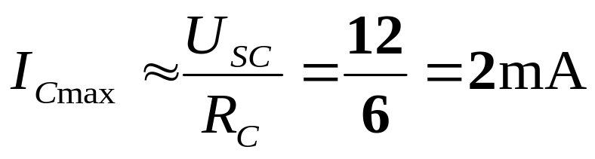
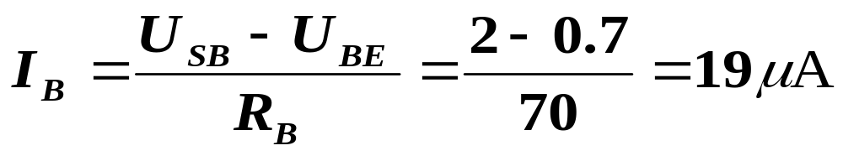
I_{C}
I_{C}最大饱和电流：
I_{B}
C
R_{C}
B
U_{CE}
U_{BE}
E
R_{B}
U_{SC}
U_{SB}
解：U_{SB} =2V时：
T 管工作于放大区
(14-<number>)

Slide 63
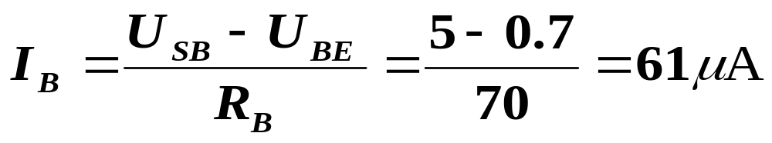
I_{C}
I_{C}最大饱和电流：
I_{B}
C
R_{C}
B
U_{CE}
U_{BE}
E
R_{B}
U_{SC}
U_{SB}
解：U_{SB} =5V时:
T 管工作于饱和区，因I_{C} 和I_{B} 已不是 β 倍的关系
(14-<number>)

Slide 64
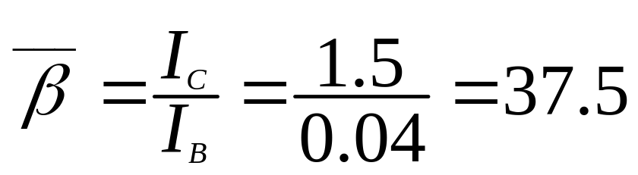
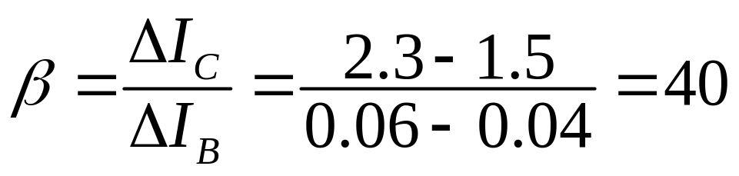

例题——23页例14.5.2：
￣
已知U_{CE}=6V时：I_{B}=40μA, I_{C}=1.5mA 求β 和β 。I_{B}=60 μA, I_{C}=2.3mA
I_{C}(mA )
4
解：
100μA
3
80μA
Q₂
60μA
2
Q₁
40μA
1
20μA
I_{B}=0
0
3
6
9
12
U_{CE}(V)
在以后的计算中，一般作近似处理：β=
(14-<number>)

Slide 65
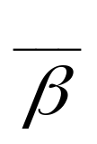
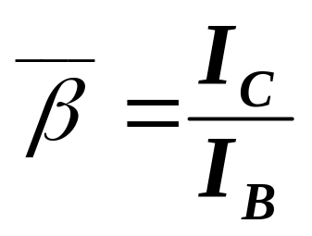
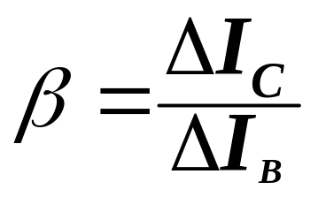
三、主要参数
1. 电流放大倍数和 β
前述电路中，三极管的发射极是输入和输出的公共点，称为共射接法，相应地还有共基、共集接法。
共射直流电流放大倍数：
工作于动态的三极管，真正的信号是叠加在直流上的交流信号。基极电流的变化量为ΔI_{B}，相应的集电极电流变化为ΔI_{C}，则交流电流放大倍数为：
(14-<number>)

Slide 66
2.集-基极反向截止电流 I_{CBO}
I_{CBO}是由少数载流子的漂移运动所形成的电流，受温度的影响大。
温度↑→I_{CBO}↑
I_{CBO}
μA
E_{C}
–
+
3.集-射极反向截止电流(穿透电流)I_{CEO}
–
+
I_{CEO}受温度的影响大。
温度↑→I_{CEO}↑，所以I_{C}也相应增加。三极管的温度特性较差。
μA
I_{B}=0
I_{CEO}
(14-<number>)

Slide 67
4.集电极最大允许电流I_{CM}
集电极电流I_{C}上升会导致三极管的 β 值的下降，当 β 值下降到正常值的三分之二时的集电极电流即为I_{CM}。
5.集-射极反向击穿电压U_{(BR)CEO}
基极开路时，加在集-射极之间的最大允许电压，称为集-射极反向击穿电压。手册上给出的数值是25°C的值。温度上升时，其值将降低。
(14-<number>)

Slide 68
6. 集电极最大允许功耗P_{CM}
集电极电流I_{C}
流过三极管，
所发出的焦耳
热为：
I_{C}
安全工作区
I_{CM}
I_{C}U_{CE}=P_{CM}
P_{C} =I_{C}U_{CE}
必定导致结温
上升，所以P_{C}
有限制。
P_{C}≤P_{CM}
0
U_{CE}
U_{(BR)CEO}
(14-<number>)

Slide 69
例2：现测得放大电路中两晶体管各管脚电位如下：
a：V₁ = 12V，V₂ = 3.7V，V₃ = 3V；
b：V₁ = -6V，V₂ = -2.1V，V₃ = -1.9V
试判别各管的管脚、类型、材料。
解：
+++
+
方法：先确定 b、e 、c 脚 ,
然后确定材料、类型
++
++
a：脚2 = b 脚
脚3 = e 脚
脚1 = c 脚
硅管, NPN管
+
+++
NPN管
PNP管
结论：b极 -- 中间电位, e极 – U_{be}很小
硅管:│U_{be}│ = 0.6 ~ 0.8V
锗管:│U_{be}│ = 0.2 ~ 0.3V
NPN: V_{c} = max , V_{c} > V_{b} > V_{e}
PNP: V_{c} = min , V_{e} > V_{b} > V_{c}
b： 脚2 = b 脚
脚3 = e 脚
脚1 = c 脚
锗管, PNP管
(14-<number>)

Slide 70
§14.6 光电器件
发光二极管
光电二极管
光电晶体管
有兴趣的同学自学！
(14-<number>)

Slide 71
结 束
(1-<number>)

